Slide 1
分布计算环境
邹华
北京邮电大学网络技术研究院
Notes:
CORBA（Common Object Request Broker Architecture）是为了实现分布式计算而引入的。
与过去的面向过程的RPC(Remote Procedure Call)不同，CORBA是基于面向对象技术的，它能解决远程对象之间的互操作问题。MicroSoft 的DCOM (Distributed Component Object Model)也是解决这一问题的, 但它基于Windows操作系统，DCOM已有在其他操作系统如Sun Solaris, Digital Unix, IBM MVS 上的实现，但毫无疑问，只有在微软的操作系统上才会实现得更好。而只有CORBA是真正跨平台的，平台独立性正是CORBA的初衷之一。另一种做到平台无关性的技术是Java RMI（Remote Method Invocation），但它只能用JAVA实现。CORBA与此不同，它通过一种叫IDL（Interface Definition Language）的接口定义语言，能做到语言无关，也就是说，任何语言都能制作CORBA组件，而CORBA组件能在任何语言下使用。
因此，可以这样理解CORBA：CORBA一种异构平台下的语言无关的对象互操作模型。

Slide 2


Slide 3
主要内容
分布式系统中的面向对象技术
开放式分布处理ODP
CORBA技术:Common Object Request Broker Architecture

Slide 4
绪论
OMG组织制定的一个工业规范，是一个体系结构和一组规范。
目的：在分布式环境下实现应用的集成，使基于对象的软件成员，在分布的、异构的环境下可重用、可移植、可互操作。
  OMG的理念：不存在统一的硬件平台、不存在统一的操作系统、编程语言、网络协议、应用模式，必须在互操作上达成一致。
方法：提供一个框架，如果符合这一框架，就可以在主要的硬件平台和操作系统上建立一个异质的分布式应用。
CORBA结合了计算机工业中的两个重要趋势：面向对象软件开发和客户机/服务器计算。
Notes:
OMG是一个世界性的非赢利论坛组织，成立于1989年，最初有3Com、AmericanAirlines、Cannon Inc、DataGeneral、HP、Philips Telecommunication N.M、SUN、Unisys八个成员，2013年已超过700个成员，其目标是开发一种技术上先进和商业上可用，独立于厂商的软件工业规范；
●1991年OMG提出了CORBA1.1，定义了IDL接口定义语言，开发出对象请求代理ORB中间件,在客户机/服务器结构中，ORB通过一定的应用程序接口(API)，实现对象之间的交互；
●1994年12月OMG完成了CORBA2.0，提出了IIOP（Internet Inter Object Protocol），用以规范不同厂家的ORB之间的真正互通，同时增加了互操作性和对C++及SmallTalk的匹配，OMG期望通过上述规范，建立一种“连接世界的体系结构”；
●CORBA 在面向对象的标准化和互操作上迈出了坚实的一步。使用CORBA，用户能在不知道软件和硬件平台以及网络位置的情况下透明的获取信息；
●CORBA自动进行许多网络规划任务如对象注册、定位、激活；多路径请求；分帧和错误处理机制；并行处理以及执行操作；

Slide 5
主要内容
综述
基于CORBA的软件开发基本过程
RM-ODP与CORBA
总结

Slide 6
综述
对象管理体系结构OMA
OMG的接口定义语言IDL
对象请求代理ORB
CORBA服务
ORB之间的互操作

Slide 7
综述
对象管理体系结构OMA
OMG的接口定义语言IDL
对象请求代理ORB
CORBA服务
ORB之间的互操作

Slide 8
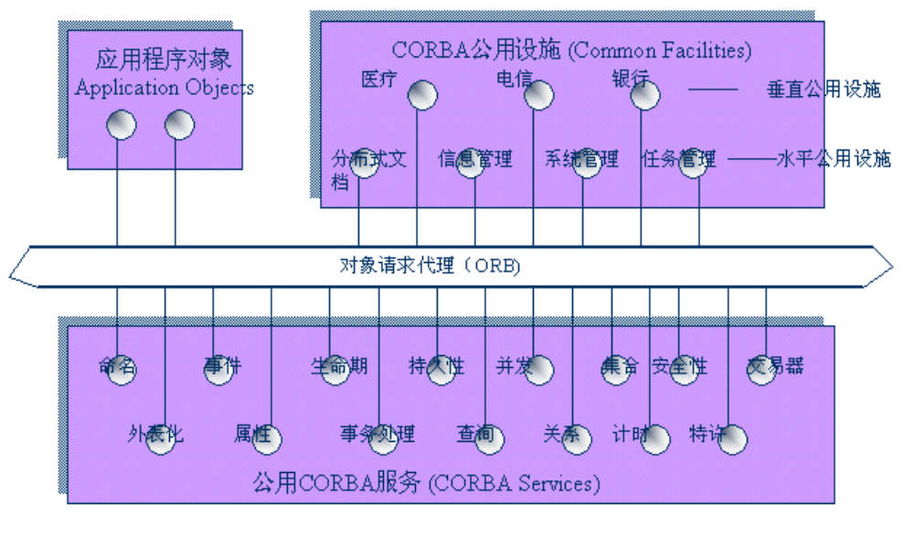
对象管理体系结构OMA
定义异构环境下对象透明地发送
请求和接收响应的基本机制。
支持客户程序与对象实现在一个
分布式环境中通信。
由CORBA支持的顶层业务对象
和应用系统,是针对特定应用
开发的接口
可用于大多数应用领域的面向
终端用户的工具接口
水平公用设施：领域间可共享
垂直公用设施：面向某个领域
基于分布式对象的所有应用程序
都可能用到的通用服务的接口
Notes:
由OMG制订的对象相互操作规范通常称为“对象管理体系”（Object Management Architecture，OMA）。OMA参考体系（OMA Reference Model）定义了一套基层服务结构及机制，实现了对象相互间进行操作的能力。OMA参考体系包括“对象请求代理”（Object Request Broker，ORB）、“对象服务”（Object Services，也称作CORBAservices）以及一些通用机制。
CF（公共设施）等同于框架（Framework）的概念，它是应用的部分实现。例如它可能实现了一个应用所需的75%的代码，用户只需针对特殊环境增加剩余的部分就可构成一个完整的应用。
CORBA参考模型也描绘了未来软件开发的方式：通用软件开发商开发组件，专业领域开发商提供框架，系统集成商开发应用。当网络极度发达并且安全问题较好的解决后，软件将演变成一种服务，所有软件，组件、框架、应用，都挂在ORB总线上，应用提供商选择合适的组件和框架搭建应用，提供了构件应用最好的灵活性；对最终用户而言，它们看到的只是构建好的应用也即服务。

Slide 9
OMA
CORBA不只定义了面向对象的远程调用机制，它还定义了不同抽象层次的框架。
  提供了领域间共享或
  面向特定领域的服务
以面向对象的方式提供了
典型的系统级功能。
Object
Object
Object
Facilities
Services
ORB
核心ORB提供了网络编程
复杂性的抽象
OS

Slide 10
综述
对象管理体系结构OMA
OMG的接口定义语言IDL
对象请求代理ORB
CORBA服务
ORB之间的互操作

Slide 11
OMG接口定义语言IDL
仅定义接口，不定义实现
分隔“对象作什麽 (WHAT)”与“如何做 (HOW)”
强类型、面向对象、语言中立的说明(描述)型语言
ANSI C++ 的子集
支持多继承
支持到多种语言的映射
Notes:
强类型是针对类型检查的严格程度而言的，它指任何变量在使用的时候必须要指定这个变量的类型，而且在程序的运行过程中这个变量只能存储这个类型的数据。
OMG IDL中虽然引入了一些新关键字来支持分布式的概念，但它遵从C＋＋规定的词法规则，而且它也完全支持标准C＋＋的预处理特性。
ＯＭＧ ＩＤＬ 所遵从的语法规则是ANSI C ＋＋ 标准的子集，另外，增加了一些构造以支持IDL特有的操作调用机制。
OMG IDL是一种说明性语言，支持C++语法中的常量、类型和操作说明，但不含任何算法结构或变量。

Slide 12
Role of CORBA IDL
Client Side
Object Implementation Side
C
COBOL
C++
C
I D L
I D L
I D L
I D L
COBOL
Ada
I D L
I D L
ORB
ORB
I D L
I D L
Ada
Small
talk
I D L
I D L
I D L
I D L
Small
talk
C++
JAVA
JAVA

Slide 13
IDL & Stub

Slide 14
一个实例(1)
Module BANK
{
Interface BANKAccount{
enum account_kind {checking,saving};
exception account_not_available{string,reason};
exception incorrect_PIN{}；
readonly attribute float balance;
attribue account_kind kind_of_account;
void access(in string account, in string pin)
raises(accout_not_available,incorrect_pin);

Slide 15
一个实例(2)
void deposit (in float f, out float new_balance)
raises (account_not_available);
void withdraw (in float f, out float new_balance)
raises (account_not_available);
oneway op1(in int i);
}
}

Slide 16
IDL到编程语言的映射
定义相应编程语言所用到的数据类型的定义，如：
OMG IDL Java
short short
long long long long
octet byte
……
目前有：Ada、C、C++、Java、Lisp、COBOL、Python、Smalltalk。

Slide 17
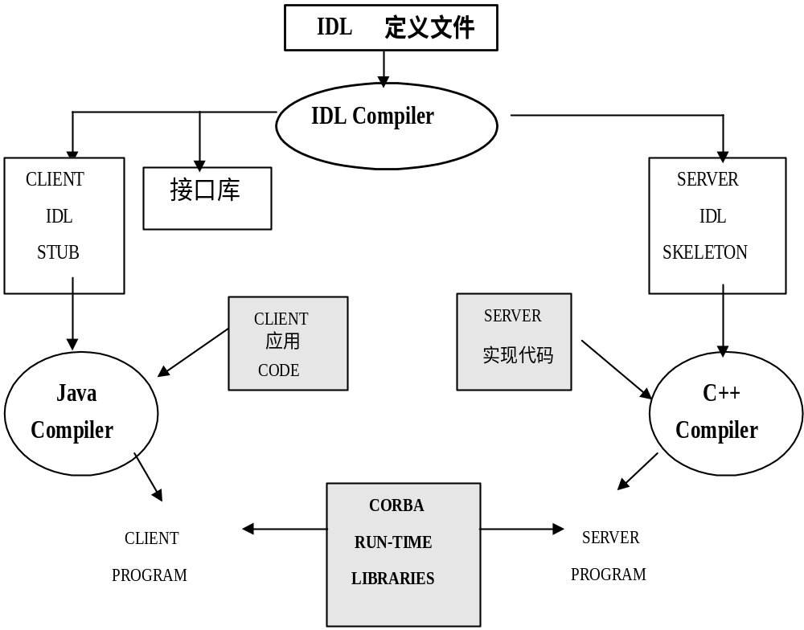
IDL的使用

Slide 18
IDL和Stub示例
Hello.idl定义如下：
      interface Hello
      {
      void say_hello();
      };
客户端Stub：HelloStub.java， ……..
服务器端Skeleton：HelloPOA.java，…..

Slide 19
综述
对象管理体系结构OMA
OMG的接口定义语言IDL
对象请求代理ORB
CORBA服务
ORB之间的互操作

Slide 20
对象请求代理ORB
对象请求代理ORB（Object Request Broker）：定义异构环境下对象透明地发送请求和接收响应的基本机制。ORB 为客户隐藏：
  对象位置
  对象实现方式
  对象执行状态
  对象通信机制
ORB并不需要作为一个单独的组件来实现。它定义了一系列的接口，任何一种支持了该接口的实现方式都是可行的。
Notes:
ORB并不需要作为一个单独的组件来实现，而是通过一系列接口来定义，任何一个提供适当接口的ORB都是可行的。不同的ORB所选择的实现方式有很大不同。

Slide 21
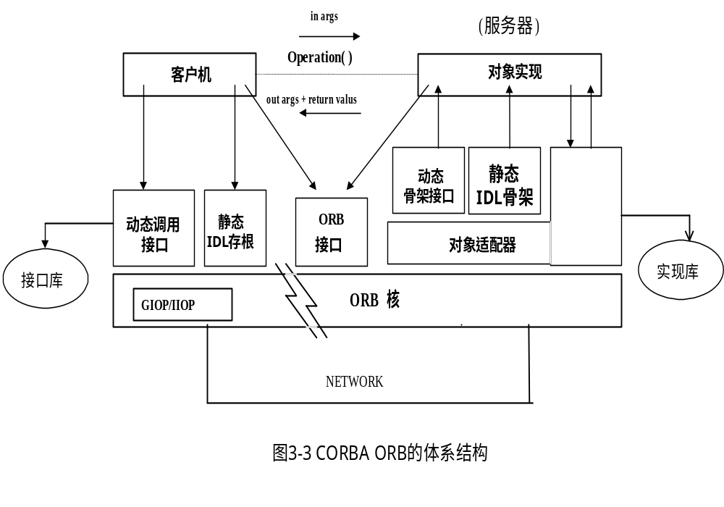
ORB体系结构
Notes:
客户通过发送请求使用对象实现所提供的服务。具体实现过程中，客户可以使用静态IDL Stub接口，也可以使用动态调用接口。有时，为了调用某些特殊的功能，客户可能需要与ORB进行直接交互。
对象实现要么通过OMG IDL产生的Skeleton，要么通过动态程序框架接受请求。在处理请求或其他任何时候，都可以调用对象适配器和ORB提供的API。
客户通过访问对象的对象引用、了解对象的类型以及所需执行的操作的基础上执行客户请求。
ORB通过Skeleton或动态程序框架来定位相应的实现代码，传送参数，以及对对象实现的传送控制。
ORB接口是是直接面对ORB的接口，不依赖与对象接口或对象适配器。ORB的大多数功能都是通过对象适配器、Stub和Skeleton来提供的，因此，只有少数是由ORB接口来提供。ORB接口提供的功能对客户和服务对象来说，都是可用的。

Slide 22
主要内容
接口
对象引用
客户和对象实现
ORB核心
动态调用和静态调用
对象适配器

Slide 23
主要内容
接口
对象引用
客户和对象实现
ORB核心
动态调用和静态调用
对象适配器

Slide 24
接口
接口：
  客户程序与对象实现之间的界面，描述了客户可访问的对象操作的一个集合；
    完全独立于对象所处的位置、实现对象的程序设计语言以及对象接口中未反映的其他特性；
  客户程序只能通过对象的接口定义掌握对象的逻辑结构，并通过发送请求来影响对象的行为与状态
  对象接口采用接口定义语言IDL定义；

Slide 25
ORB的各种接口
Notes:
客户通过发送请求使用对象实现所提供的服务。具体实现过程中，客户可以使用静态IDL Stub接口，也可以使用动态调用接口。有时，为了调用某些特殊的功能，客户可能需要与ORB进行直接交互。
对象实现要么通过OMG IDL产生的Skeleton，要么通过动态程序框架接受请求。在处理请求或其他任何时候，都可以调用对象适配器和ORB提供的API。
客户通过访问对象的对象引用、了解对象的类型以及所需执行的操作的基础上执行客户请求。
ORB通过Skeleton或动态程序框架来定位相应的实现代码，传送参数，以及对对象实现的传送控制。
ORB接口是是直接面对ORB的接口，不依赖与对象接口或对象适配器。ORB的大多数功能都是通过对象适配器、Stub和Skeleton来提供的，因此，只有少数是由ORB接口来提供。ORB接口提供的功能对客户和服务对象来说，都是可用的。

Slide 26
主要内容
接口
对象引用
客户和对象实现
ORB核心
动态调用和静态调用
对象适配器

Slide 27
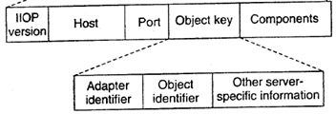
对象引用
对象引用 － 临时的不透明的句柄，标识ORB中的一个对象实例。它用于定位响应请求的对象实现。
可互操作的对象引用IOR：在异构ORB间传递OR。

Slide 28
对象引用的获取
从命名服务或交易服务中获取
使用工厂对象
使用对象引用字符串。转换为字符串，在文件中、email等中传递。Object_to_string()和string_to_object();
特定ORB实现的方法
获取初始引用，如：CORBA::ORB::resolve_initial_references()
作为方法调用的返回值
Notes:
工厂是是一个对象，该对象的一个方法激发的结果是返回另一个对象引用。注意，工厂对象并不是用来创建新的CORBA对象，它还可用来返回已存在CORBA对象的引用。
工厂对象是及其有用的，特别是在客户机能使用大量对象的时候。服务器可以只公布一个工厂对象（例如通过命名服务），而不公布所有的伺服对象的引用，客户机可以使用这些工厂对象来获取它所需要的伺服对象的引用。要注意，工厂对象对于减少某个时间在一个服务器进程中激活对象的数目也是有用的。工厂允许服务器程序推迟对象的实例化，直至客户机明确地请求该对象，而不是着急实例化所有的可能对象。这些优点使得工厂对象对于多数地大规模CORBA系统都是很重要的。
当使用对象引用字符串时，服务器通过把对象字符串化来公布它的对象。这些字符串会存储在客户端配置文件或外壳脚本中等，客户机应用程序通过从字符串存储的地方取得字符串，并把它转化为对象引用。所以，客户机和服务器的程序员必须协调好这些对象引用的字符串如何管理。
客户需要使用自举方式获得命名服务或者交易服务器的初始引用。如：CORBA::ORB::resolve_initial_references()方法，以标准的服务名作为参数， 如“NameService”,”TradingService”。也可以使用对象引用字符串来获取。
通常，建议不要使用与特定ORB实现相关的机制。
对于很简单的静态环境，使用对象引用字符串是合适的， 它不依赖于任何附加服务器的可用性。当然，如果伺服对象移动，客户机就要用新的对象引用字符串来重新配置。对于大量的客户机，或者是地理上分散的客户机，这样做是困难而且是昂贵的。
对于更复杂的环境，命名或交易服务更加合适。如果客户机只需根据固定的标准集合来查找对象，那么可用命名服务。如果使用变化的标准集合来查找对象，那么可使用交易服务。

Slide 29
主要内容
接口
对象引用
客户和对象实现
ORB核心
动态调用和静态调用
对象适配器

Slide 30
对象实现
对象实现（Object Implementation）
  通过为对象实例定义数据和为对象方法定义代码提供对象的语义；
  对象可以具有不同的实现方式；
  对象实现不依赖于ORB或者客户调用对象的方式；
  一个对象的实现可以是其它对象的客户；
  对象实现的实例Servant：译为伺服对象或者仆从
public class Hello_impl extends HelloPOA{
public void say_hello(){
System.out.println("Hello World!");
}
}

Slide 31
客户
客户（Client）
  客户访问对象的对象引用，并且调用对象上的操作
  客户只知道对象的接口，通过调用感受对象的行为
if(input.equals("h"))
hello.say_hello();

Slide 32
服务器
服务器是一个（或一组）组件，能为其它组件提供某种服务。即，如果某个组件创建了一个对象，并能被其它组件通过对象引用来访问，则拥有对象的组件就是该对象的服务器，其它组件对这个对象的请求操作都将由创建该组件的服务器来执行。
  例如一个进程；
对象实现的实例：Servant
服务器
客户
服务器
客户

Slide 33
服务器程序例
public static void main(String args[])
{
………
Hello_impl helloImpl = new Hello_impl();
Hello hello = helloImpl._this(orb);
……….
}

Slide 34
主要内容
接口
对象引用
客户和对象实现
ORB核心
动态调用和静态调用
对象适配器

Slide 35
ORB核心
Notes:
客户通过发送请求使用对象实现所提供的服务。具体实现过程中，客户可以使用静态IDL Stub接口，也可以使用动态调用接口。有时，为了调用某些特殊的功能，客户可能需要与ORB进行直接交互。
对象实现要么通过OMG IDL产生的Skeleton，要么通过动态程序框架接受请求。在处理请求或其他任何时候，都可以调用对象适配器和ORB提供的API。
客户通过访问对象的对象引用、了解对象的类型以及所需执行的操作的基础上执行客户请求。
ORB通过Skeleton或动态程序框架来定位相应的实现代码，传送参数，以及对对象实现的传送控制。
ORB接口是是直接面对ORB的接口，不依赖与对象接口或对象适配器。ORB的大多数功能都是通过对象适配器、Stub和Skeleton来提供的，因此，只有少数是由ORB接口来提供。ORB接口提供的功能对客户和服务对象来说，都是可用的。

Slide 36
ORB核心及接口
ORB内核提供了ORB最核心的功能，如ORB的启动、对象引用的解析、服务对象的定位、通信等。其接口同时为客户方和对象实现方所见，可直接为应用程序所使用：
  对象引用操作：提供对象引用的串化和反串化及对象引用复制、删除、比较及探测对象引用存在与否等操作。如object_to_string();release();
  ORB和对象适配器初始化：使应用得到指向ORB的对象引用。如ORB_init();
  获取初始对象引用：ORB规定了客户对象在ORB初始时获取初始对象引用的方法， 如resolve_initial_references();

Slide 37
主要内容
接口
对象引用
客户和对象实现
ORB核心
动态调用和静态调用
对象适配器

Slide 38
静态和动态调用
Notes:
客户通过发送请求使用对象实现所提供的服务。具体实现过程中，客户可以使用静态IDL Stub接口，也可以使用动态调用接口。有时，为了调用某些特殊的功能，客户可能需要与ORB进行直接交互。
对象实现要么通过OMG IDL产生的Skeleton，要么通过动态程序框架接受请求。在处理请求或其他任何时候，都可以调用对象适配器和ORB提供的API。
客户通过访问对象的对象引用、了解对象的类型以及所需执行的操作的基础上执行客户请求。
ORB通过Skeleton或动态程序框架来定位相应的实现代码，传送参数，以及对对象实现的传送控制。
ORB接口是是直接面对ORB的接口，不依赖与对象接口或对象适配器。ORB的大多数功能都是通过对象适配器、Stub和Skeleton来提供的，因此，只有少数是由ORB接口来提供。ORB接口提供的功能对客户和服务对象来说，都是可用的。

Slide 39
从IDL到存根和骨架

Slide 40
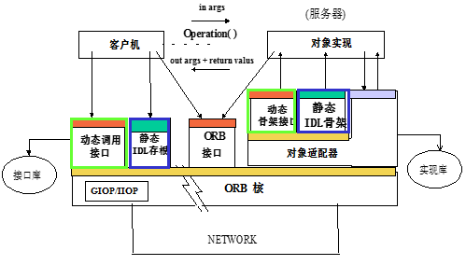
静态调用：存根和骨架（1）
OMG IDL编译器根据接口定义来产生客户方的存根和服务方的骨架。
静态IDL存根 (IDL stubs):
  编译时确定的的静态接口，位于客户对象本地, 对客户来说相当于远程的执行对象。由存根向ORB提交请求。
  负责对请求参数的封装和发送，以及对返回结果的接收和解封装，并以适当的格式进行通信传输。
Notes:
根可以利用那些对ORB专用的优化的接口调用ORB的其它部分，如果有多于一个ORB，针对不同的ORB就可有不同的根程序。

Slide 41
静态调用：存根和骨架（2）
静态IDL骨架 ( IDL skeletons )：
  在本地调用执行对象服务，并与ORB通信。
  针对执行对象来说，代表了远程客户。骨架接收经ORB来的请求，将请求参数解封装，识别客户所请求的服务，（向上）调用服务器中的对象实现，把执行结果封装，并将结果返回给客户程序。
Notes:
根可以利用那些对ORB专用的优化的接口调用ORB的其它部分，如果有多于一个ORB，针对不同的ORB就可有不同的根程序。

Slide 42
主要内容
接口
对象引用
客户和对象实现
ORB核心
接口库和实现库
动态调用和静态调用
对象适配器

Slide 43
对象适配器
Notes:
客户通过发送请求使用对象实现所提供的服务。具体实现过程中，客户可以使用静态IDL Stub接口，也可以使用动态调用接口。有时，为了调用某些特殊的功能，客户可能需要与ORB进行直接交互。
对象实现要么通过OMG IDL产生的Skeleton，要么通过动态程序框架接受请求。在处理请求或其他任何时候，都可以调用对象适配器和ORB提供的API。
客户通过访问对象的对象引用、了解对象的类型以及所需执行的操作的基础上执行客户请求。
ORB通过Skeleton或动态程序框架来定位相应的实现代码，传送参数，以及对对象实现的传送控制。
ORB接口是是直接面对ORB的接口，不依赖与对象接口或对象适配器。ORB的大多数功能都是通过对象适配器、Stub和Skeleton来提供的，因此，只有少数是由ORB接口来提供。ORB接口提供的功能对客户和服务对象来说，都是可用的。

Slide 44
CORBA对象和伺服对象
CORBA对象：
  可看作是一个具有对象标识、对象接口及对象实现的抽象实体。
  从客户程序的角度看，IOR中包含了对象的标识、接口类型及其他信息以查找对象实现。
伺服对象（Servant）：
  指具体程序设计语言的对象实例或实体，通常存在于一个服务程序进程之中。
对象适配器（Object Adaptor）：
  一个重要的ORB组件，它负责将抽象的CORBA对象映射到具体的伺服对象。

Slide 45
CORBA对象、伺服对象间的关联
服务器利用对象实现创建伺服对象，然后将这些服务端本地的对象实例转换为可供远程使用的CORBA对象：
  给该本地对象实例关联了对象标识、对象引用；
  对象引用＝宿主服务器地址端口+POA标识＋ObjectID
  例：CORBA
Hello_impl helloImpl = new Hello_impl();
Hello hello = helloImpl._this(orb);

Slide 46
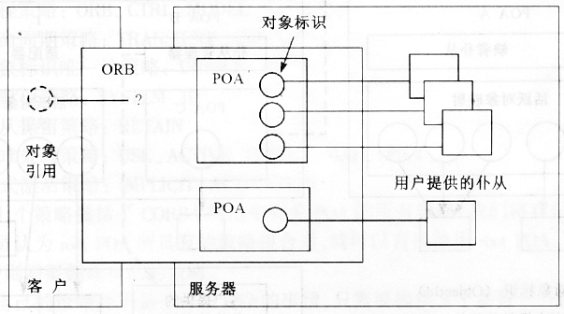
主要功能
对象适配器是管理服务端伺服对象、对象标识、对象引用及它们之间关联的主要工具。
  它负责决定在收到客户请求时应调用哪个伺服对象，然后调用该伺服对象上的合适操作；
  例：POA： Portable Object Adapter
    CORBA对象（IOR）与伺服对象之间可以不是一一对应的关系

Slide 47
ORB体系结构回顾
是ORB最关键的部分，
负责请求的通信设施：
对象的定位
编组与解组
启动初始服务
屏蔽底层网络细节
提供接口库和其它的API
ORB内核提供的服务对象接口，
同时为客户方和对象实现方所见，
可直接为应用程序所使用。
访问某个对象实现所提供的服务
的程序。根据其接口了解其逻辑结
构，并通过调用掌握对象的行为
对象引用的生成、维护，
方法调用、对象的激活与终止、
对象定位等功能。
  BOA：Basic Object Adapter
  POA：Portable Object Adapter
所定义的IDL接口的真正实现。
可用语言： C, C++, Java,
Smalltalk, Ada …
服务的静态接口。
由IDL编译程序自动生成。
在客户端，如同一本地调用，
是远程SERVER对象的代理。
对象的IDL 接口定义的存储、
分布和管理。客户对象可以在运行
时查阅接口仓库的内容，获得对象
实现的IDL接口信息，从而
向对象实现发出请求。
存储允许ORB的定位和激活
对象实现的信息，如Server
支持的类、实例化对象、
这些对象的ID等运行时信息。
静态IDL存根在Server侧的对应。
由IDL编译程序自动生成。
DII在Server方的对应。
DSI从进入的消息找出调用
的目标对象及相应的方法，
并提供运行时的连接机制。
当客户程序要调用远程对象上的方法时，首先要得到这个远程对象的引用，之后就可以
像调用本地方法一样调用远程对象的方法。当发出一个调用时，实际上ORB会截取这个
调用（通过客户Stub完成），因为客户和服务器可能在不同的网络、不同的操作系统上
甚至用不同的语言实现，ORB还要负责将调用的名字、参数等编码成标准的方式
(称Marshaling)通过网络传输到服务器方（有时在同一台机器上也如此），并通过将参
数Unmarshaling的过程，传到正确的对象上（这整个过程叫重定向，Redirecting），服务
器对象完成处理后，ORB通过同样的Marshaling/Unmarshaling方式将结果返回给客户。
允许动态地构造对象调用。
客户机可推迟到运行时选择
对象的实现接口和操作。
Notes:
客户通过发送请求使用对象实现所提供的服务。具体实现过程中，客户可以使用静态IDL Stub接口，也可以使用动态调用接口。有时，为了调用某些特殊的功能，客户可能需要与ORB进行直接交互。
对象实现要么通过OMG IDL产生的Skeleton，要么通过动态程序框架接受请求。在处理请求或其他任何时候，都可以调用对象适配器和ORB提供的API。
客户通过访问对象的对象引用、了解对象的类型以及所需执行的操作的基础上执行客户请求。
ORB通过Skeleton或动态程序框架来定位相应的实现代码，传送参数，以及对对象实现的传送控制。

Slide 48
综述
对象管理体系结构OMA
OMG的接口定义语言IDL
对象请求代理ORB
CORBA服务
ORB之间的互操作

Slide 49
CORBA服务
公共对象服务：系统级的对象框架。扩展了基本的CORBA体系结构。
CORBA 服务代表了一组预先实现的，软件开发商通常需要的分布式对象。

Slide 50
CORBA服务清单例
命名服务（Naming Service）：为客户程序通过名字查找对象实现提供支持。
事件服务（Event Service）：使对象间的通信能够以松耦合的方式进行。
生命周期服务（Life Cycle Service）：为对象的创建、删除、拷贝和移动提供支持。
持久状态服务（Persistent State Service）：为对象持久状态的维护和管理提供支持。
事务服务（Transaction Service）：为事务处理提供支持。
并发服务（Concurrency Service）：为多个客户协调一致地同时访问共享资源提供支持。

Slide 51
CORBA服务清单例（2）
关系服务（Relationship Service）：为实体和它们之间地关系的外在表示提供支持。
外部服务（Externalization Service）：为对象的外部化（externalizing）和 内在化（internalizing）提供支持.
查询服务（Query Service）：:为客户在对象集合中查找满足某种查询标准的对象提供支持。
许可证服务（Licensing Service）：为软件许可证的管理提供支持。
属性服务（Property Service）：为对象属性的定义和操纵提供支持。
时间服务（Time Service）：为客户获取当前时间以及可能的误差提供支持。
安全服务（Security Service）：为基于CORBA的整个系统的安全提供支持。

Slide 52
CORBA服务清单例（3）
交易对象服务（Trading Object Service）: 为提供和查找具有特定属性的对象提供支。
集合服务（Collections Service）: 为创建以及操纵各种常用集合类型提供支持。
通知服务（Notification Service）：对事件服务的扩展，支持事件的类型定义、过滤条件的设定、服务质量的设定等。
增强的时间视图服务（Enhanced View of Time Service ）：为一致地使用具有各种自身特点的时钟提供支持。

Slide 53
命名服务
目的：为通过名字查找对象提供支持。
方法：定义了一系列的接口，使客户可以管理对象的命名空间、在命名空间中查找对象。
基本概念：
  命名上下文Naming context:一种命名空间，在该范围内，所有名字是唯一的。
  名字Name:一个有序的由组件（component）构成的序列，也叫对象的复合名。在这个序列中，除最后一个组件以外，其它都是一个命名空间的名字。最后的组件是这个对象的简单名。
  名字绑定Name binding：名字到对象的关连。
Notes:
命名服务属于CORBA基本服务之一。CORBA对象是通过一个引用访问的。尽管引用信息用我们的眼睛来看没什么意义，但可为引用分配由程序员定义的字串名。这一操作叫作“引用的字串化”。“命名服务”（Naming Service）专门用于执行“字串到对象”以及“对象到字串”转换及映射。由于命名服务扮演了服务器和客户都能查询和操作的一个电话本的角色，所以它作为一个独立的进程运行。创建“对象到字串”映射的过程叫作“绑定一个对象”；删除映射关系的过程叫作“取消绑定”；而让对象引用传递桓鲎执墓探凶“解析名称”。
比如在启动的时候，服务器应用可创建一个服务器对象，将对象同命名服务绑定起来，然后等候客户发出请求。客户首先获得一个服务器引用，解析出字串名，然后通过引用发出对服务器的调用。
同样地，“命名服务”规范也属于CORBA的一部分，但实现它的应用程序是由ORB厂商（开发商）提供的。由于厂商不同，我们访问命名服务的方式也可能有所区别。

Slide 54
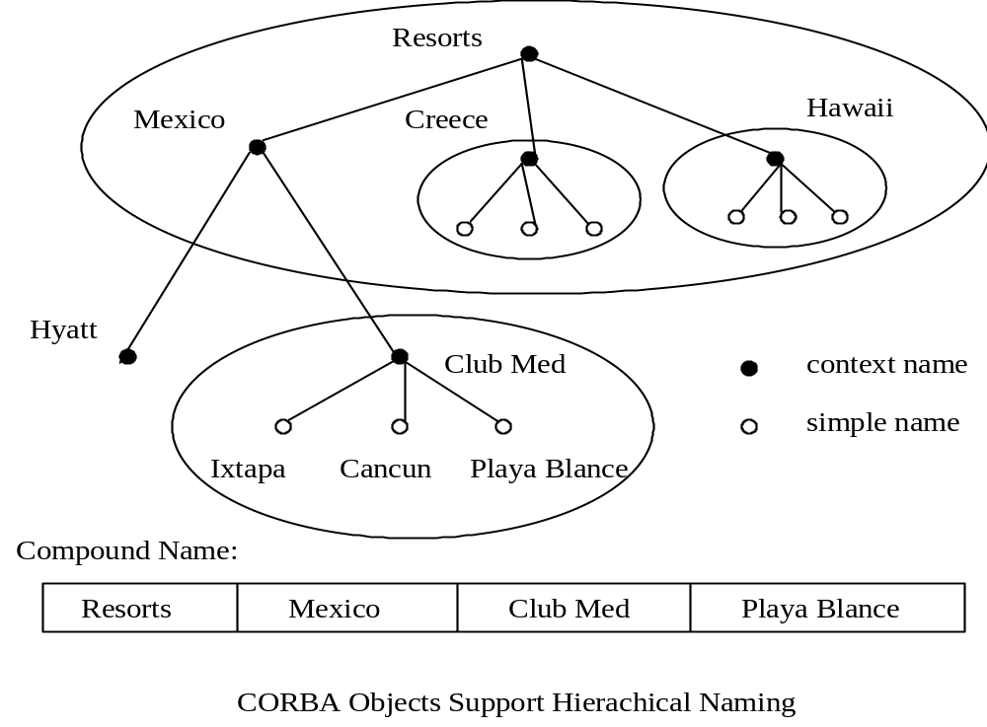
支持分层命名的CORBA对象
Notes:
联邦命名层次：命名上下文实际上可能在另一个命名服务进程中实现。它允许用户提供对对象的全局访问，而又保持对这些本地对象的本地控制。

Slide 55
命名服务的使用
使用NamingContext接口提供的API，可以：
  将一个对象与一个名字绑定：
    void bind(in Name n, in Object obj);
  在一个命名空间中，删除一个对象绑定：
    void unbind (in Name n);
  通过名字查找一个对象：
    Object resolve (in Name n);
  创建一个命名空间：
    NamingContext bind_new_context(in Name n);
  等等.
使用BindingIterator接口, 可以在一个给定的命名空间中漫游（Navigate）。

Slide 56
CORBA服务小结
OMG为每个服务定义了标准API
  通过IDL定义
实现厂商提供支持这些API的具体产品，它们的实现方法可能不同，但接口是一致的
用户购买、部署需要的服务产品
  买源代码或者可执行代码
  安装并在需要的时候实例化
在程序中使用时，首先获取服务中相应对象的IOR，然后调用它的操作即可。

Slide 57
综述
对象管理体系结构OMA
OMG的接口定义语言IDL
对象请求代理ORB
CORBA服务
ORB之间的互操作

Slide 58
ORB的互操作
可互操作性（interoperability）是指在一个系统中用不同工具或不同供应商的产品开发出来的两个组件是否可以协调工作。
  ORB之间的互操作
  与基于DCE、DCOM等的系统的互操作

Slide 59
GIOP、IIOP和ESIOP
为了不同的ORB间可以互操作，有必要制订传输请求的统一标准，规定传输底层的数据表示方法与消息格式，
  GIOP： 通用ORB间协议，定义了传送语法和消息格式的标准集，能够在任何面向连接的传输上实现ORB间的互操作性。
  IIOP： Internet ORB间协议，定义了如何在TCP/IP传输上构建GIOP。GIOP和IIOP之间的关系类似于接口定义及其实现。
  ESIOP：能够针对已使用特定分布式计算基础结构的特殊情况（例如DCE-CIOP）构建ORB。

Slide 60
GIOP的基本组成部分
The Common Data Representation (CDR) definition：通用数据表示定义，它实际上是IDL数据类型在网上传输时的编码方案。它对所有IDL数据类型的映射都作了规定。
GIOP Message Formats：规定了Client和Server两个角色之间要传输的消息格式。7种消息格式：Request、Reply、CancelRequest、LocateRequest、LocateReply、CloseConnection、MessageError、Fragment。
GIOP Transport Assumptions:主要规定在任何面向连接的网络传输层上的一些操作规则。如：传输应该是面向连接的；传输应是可靠的；在非正常情况下断开连接时，传输应能提供某种通知机制等；
Notes:
GIOP消息提供了对对象定位和迁移的支持。且直接支持CORBA所需的全部功能和行为，如异常报告、传递操作上下文和远程对象引用操作。

Slide 61
综述
对象管理体系结构OMA
OMG的接口定义语言IDL
对象请求代理ORB
CORBA服务
ORB之间的互操作

Slide 62
主要内容
综述
基于CORBA的软件开发基本过程
RM-ODP与CORBA
总结

Slide 63
ORBacus简介
什么是ORBacus：
  ORBacus是IONA公司的ORB产品。ORBacus小巧但功能齐全，尤其是性能很高，提供实时CORBA特性，非常适合于电信领域。另外，ORBacus提供源代码，这对我们进一步揭开CORBA ORB内幕、提高程序性能、解决棘手问题都有好处。同时它还是免费的，当然商业用途例外。
支持Java、C++
本节使用Java

Slide 64
环境安装
本节使用ORBacus4.0.5
ORBacus不需要安装过程，只需将它拷贝到某个目录下就行。这里假设在C:\ORBacus目录下。
ORBacus的bin\目录，存放可执行文件，如jidl.exe（ ORBacus 的IDL编译器）。
其lib\目录，存放ORBacus的库文件，以压缩包（.jar)的形式存在
为 CLASSPATH增加：C:\Orbacus\lib\ob.jar; .\; .\classes
为PATH增加：C:\Orbacus\bin
需要安装Java环境，如JDK1.3等。

Slide 65
示例来源
ORBacus附带的一个例子：src\ob\demo\hello
需要使用的文件：
  Hello.idl idl定义文件
  Hello_Impl.java 对象实现
  Client.java 客户程序
  Server.java 服务器程序
拷贝hello目录到某一个工作目录，如D:\mywork

Slide 66
基于ORB的软件开发过程回顾
Notes:
基本开发过程：
1. 定义IDL 。对于系统中需要利用ORB进行交互的对象，首先应将其对外呈现的接口进行定义。
2. 将IDL映射为具体语言的Stub/Skeleton. IDL是独立于具体编程语言的，而应用程序则是一定要用具体语言完成的。因此，必须将IDL进行映射，产生由具体语言表示的接口，以供调用。
3. 编写实现具体服务功能的代码。ORB提供的仅是对象间互操作的支持，至于对象的功能，则必须由编程人员实现。
4. 编译，连接，产生服务器程序。
5. 编写调用具体服务功能的代码。与（3）类似，客户如何调用服务的过程由编程人员实现。
6. 编译，连接，产生客户程序。

Slide 67
存根和骨架所处位置回顾
Notes:
客户通过发送请求使用对象实现所提供的服务。具体实现过程中，客户可以使用静态IDL Stub接口，也可以使用动态调用接口。有时，为了调用某些特殊的功能，客户可能需要与ORB进行直接交互。
对象实现要么通过OMG IDL产生的Skeleton，要么通过动态程序框架接受请求。在处理请求或其他任何时候，都可以调用对象适配器和ORB提供的API。
客户通过访问对象的对象引用、了解对象的类型以及所需执行的操作的基础上执行客户请求。
ORB通过Skeleton或动态程序框架来定位相应的实现代码，传送参数，以及对对象实现的传送控制。
ORB接口是是直接面对ORB的接口，不依赖与对象接口或对象适配器。ORB的大多数功能都是通过对象适配器、Stub和Skeleton来提供的，因此，只有少数是由ORB接口来提供。ORB接口提供的功能对客户和服务对象来说，都是可用的。

Slide 68
第一步：定义IDL
Hello.idl定义如下：
      interface Hello
      {
      void say_hello();
      };

Slide 69
第二步：编译IDL为Java Stub和
Skeleton
打开DOS窗口，转到D:\mywork\hello目录下
键入：jidl --package hello Hello.idl
编译后生成以下几个文件：
  Client侧：
    HelloOperations.java：定义public interface HelloOperations
    Hello.java：定义接口 Interface Hello
    _HelloStub.java：桩代码，定义了class _HelloStub
    HelloHelper.java：定义 public class HelloHelper对象
  Server侧：
    HelloOperations.java：定义public interface HelloOperations
    HelloHolder.java： 定义public final class HelloHolder
    HelloPOA.java：定义类abstract public class HelloPOA
Notes:
*.java:直接由grid.idl中的interface grid 映射而来。
_*stun.java：实现了客户方的set()和get()等方法，它们封装了ORB的功能，截取客户的调用，执行Marshaling/Unmarshing等操作，最终得到调用结果。也就是说，在客户方声明一个*类型的对象，实际上使用*Helper操作得到的是一个_*Stub类型的实例，调用grid上的方法实际上是调用_*Stub上的方法。
*Helper.java：帮助客户方生成一个_gridStub类型的实例，同时得到服务器对象的引用。
*Operations.java：这个接口实际上是Server使用的。当客户方需要使用callback功能时，也需要这个接口。
*POA.java： Server方的Implementation代码直接继承自这个类。
*Holder.java：当需要处理out,inout类型的参数时，需要这个类。

Slide 70
第三步：编写对象实现
对象实现代码所在的类名字可由程序员自由掌握，只要不与IDL编译器自动产生的Java类产生名字冲突即可。客户程序也无须了解对象实现是由哪一个Java类完成的。
CORBA应用程序的对象实现最常用、最简单的实现方式是使用继承，即直接继承由IDL编译器生成的xxxPOA类。
  当对象实现需要利用继承机制达到其他目的时，就必须改用CORBA对象实现的另一种实现方式 ── 纽带机制（tie mechanism）。
我们的例子程序采用简单的继承方式编写对象实现，即继承xxxPOA类。

Slide 71
HelloPOA类
HelloPOA.java是Hello对象的服务端框架代码。
xxxPOA类的主要功能：
  解包in类型的参数并将参数传递给对象实现。
  打包返回值与所有out类型的参数。
    打包（marshal）：指将特定程序设计语言描述的数据类型转换为CORBA的IIOP流格式。
    解包（unmarshal）：从IIOP流格式转换为依赖于具体程序设计语言的数据结构。
编写对象实现的最简单途径是继承这些POA类，即把它们作为对象实现的基类。
Notes:
package hello;
//
// IDL:Hello:1.0
//
public abstract class HelloPOA
extends org.omg.PortableServer.Servant
implements org.omg.CORBA.portable.InvokeHandler,
HelloOperations
{
……..
public org.omg.CORBA.portable.OutputStream
_invoke(String opName,
org.omg.CORBA.portable.InputStream in,
org.omg.CORBA.portable.ResponseHandler handler)
{
final String[] _ob_names =
{
"say_hello"
};
int _ob_left = 0;
int _ob_right = _ob_names.length;
int _ob_index = -1;
while(_ob_left < _ob_right)
{
int _ob_m = (_ob_left + _ob_right) / 2;
int _ob_res = _ob_names[_ob_m].compareTo(opName);
if(_ob_res == 0)
{
_ob_index = _ob_m;
break;
}
else if(_ob_res > 0)
_ob_right = _ob_m;
else
_ob_left = _ob_m + 1;
}
switch(_ob_index)
{
case 0: // say_hello
return _OB_op_say_hello(in, handler);
}
throw new org.omg.CORBA.BAD_OPERATION();
}
private org.omg.CORBA.portable.OutputStream
_OB_op_say_hello(org.omg.CORBA.portable.InputStream in,
org.omg.CORBA.portable.ResponseHandler handler)
{
org.omg.CORBA.portable.OutputStream out = null;
say_hello(); //用户自己实现的方法。
out = handler.createReply();
return out;
}
}

Slide 72
对象实现类
  package hello;
  public class Hello_impl extends HelloPOA
  {
  public void;
  say_hello()
  {
  System.out.println("Hello World!");
  }
}

Slide 73
第四步：编写Server
Server用来创建相应的Servant对象，准备接受来自Client的请求。本例主要包括两个方法。
run（）方法：
  1. 获取RootPOA Manager的引用。
  2. 创建实现对象，并将其引用保存在某个适当的地方，以便客户程序获取。
  3. 激活POA管理器，以允许接受请求。
  4. 将控制权交给ORB，并处于运行状态。
Main（）方法：
  初始化ORB；
  调用run（）方法
  运行结束后，撤销ORB对象，退出；
Notes:
package hello;
public class Server
{
static int
run(org.omg.CORBA.ORB orb, String[] args)
throws org.omg.CORBA.UserException
{
//1. Resolve Root POA and Get a reference to the POA manager
org.omg.PortableServer.POA rootPOA =
org.omg.PortableServer.POAHelper.narrow(
orb.resolve_initial_references("RootPOA"));
org.omg.PortableServer.POAManager manager = rootPOA.the_POAManager();
// 2. Create implementation object and Save reference
Hello_impl helloImpl = new Hello_impl();
Hello hello = helloImpl._this(orb);
try
{
String ref = orb.object_to_string(hello);
String refFile = "Hello.ref";
java.io.FileOutputStream file =
new java.io.FileOutputStream(refFile);
java.io.PrintWriter out = new java.io.PrintWriter(file);
out.println(ref);
out.flush();
file.close();
}
catch(java.io.IOException ex)
{
System.err.println("hello.Server: can't write to `" +
ex.getMessage() + "'");
return 1;
}
// 3. Activate POA Manager to allow new requests to arrive
manager.activate();
// 4. Give control to ORB and Run implementation
orb.run();
return 0;
}
public static void main(String args[])
{
// Set properties for ORB environment
java.util.Properties props = System.getProperties();
props.put("org.omg.CORBA.ORBClass", "com.ooc.CORBA.ORB");
props.put("org.omg.CORBA.ORBSingletonClass",
"com.ooc.CORBA.ORBSingleton");
int status = 0;
org.omg.CORBA.ORB orb = null;
try
{ // Init ORB for an server application
orb = org.omg.CORBA.ORB.init(args, props);
// Run the server application
status = run(orb, args);
}
catch(Exception ex)
{
ex.printStackTrace();
status = 1;
}
if(orb != null)
{
// Since the standard ORB.destroy() method is not present in
// JDK 1.2.x, we must cast to com.ooc.CORBA.ORB so that this
// will compile with all JDK versions
try
{
((com.ooc.CORBA.ORB)orb).destroy();
}
catch(Exception ex)
{
ex.printStackTrace();
status = 1;
}
} System.exit(status);
}
}

Slide 74
第五步：编写Client
Client程序发起CORBA调用，本例定义了两个方法。
Run（）方法：
  1.获取远程对象的引用；
  2. 调用远程对象上的方法；
Main()方法：
  初始化ORB；
  调用run（）方法；
  运行结束后，撤销ORB对象，退出；

Slide 75
第六步：编译和运行
转到D:\mywork\hello目录下，创建classes目录：
    mkdir classes
编译Java文件：
    javac –d classes hello\*.java
    javac –d classes Client.java
    javac –d classes Hello_impl.java
    javac –d classes Server.java
进入classes目录，先运行Server：
    java hello.Server
重开一个DOS窗口，进入D:\mywork\hello\classes目录，运行Client：
    java hello.Client

Slide 76
运行结果
在Client运行的DOS窗口，输入：
  Enter ‘h’ for hello or ‘x’ for exit：
  >h
  >
在Server运行的DOS窗口运行结果如下：
  >Hello World！

Slide 77
主要内容
综述
基于CORBA的软件开发基本过程
RM-ODP与CORBA
总结

Slide 78
RM-ODP是分布式计算领域内容最广泛的一个国际标准，是功能最强的分布计算“元标准”。
CORBA是开放式分布处理思想的一个实现。

Slide 79
体系结构的比较 -- 语言
语言: CORBA没有企业语言、信息语言和技术语言
计算语言
  RM-ODP的每个对象都可以调用其它对象在接口上所提供的操作。系统分布的特性对系统设计者应该是透明的。
    CORBA支持RM-ODP计算语言中的接口类型概念，由OMG IDL表示。
  RM-ODP主要支持两种类型的操作：询问型和公告型。
    CORBA支持三种类型的调用：同步调用、单向调用和延迟调用.前两种方式分别对应于RM-ODP的询问型和公告型。

Slide 80
体系结构的比较 -- 语言（续）
工程语言
  ODP的工程语言通过透明对象和透明支持对象提供分布式透明性。
    CORBA的存根可视为透明对象，其命名服务可视为透明支持对象。
  ODP中，通道提供了支持BEO之间通信的基础设施。包括存根、联编对象和协议对象。
    CORBA中，通道包括存根和ORB核心、对象适配器等。
  ODP定义了接口引用，用来作为BEO的接口的标识符。
    CORBA中，与接口引用等价的概念是对象引用，其中包含在ORB中定义对象所需的信息。

Slide 81
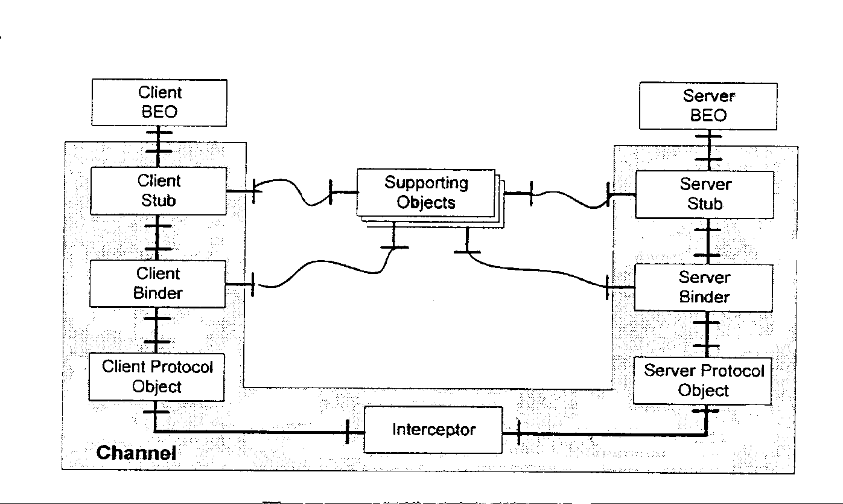
体系结构的比较 -- 语言（续）

Slide 82
体系结构的比较 -- 分布透明性
RM-ODP支持八种透明性
CORBA支持访问透明性、位置透明性、事务处理透明性和持久透明性。
  通过客户方的存根和服务方的骨架（也有人称之为服务方存根）提供访问透明性。
  通过CORBA的ORB核心解析对象引用提供位置透明性。进一步地通过命名服务和交易服务使得能够通过CORBA对象名字或者属性找到CORBA对象引用。
  通过事务处理服务提供事务处理透明性。
  通过持久性服务提供持久透明性。CORBA的持久性服务提供了一个接口，用于在各种存储服务器上存储系统中的对象。

Slide 83
主要内容
综述
基于CORBA的软件开发基本过程
RM-ODP与CORBA
总结

Slide 84
CORBA中的基本原理（1）
体系结构：OMA
  面向对象体系结构
  是否采用分层、以数据为中心等体系结构，取决于最终基于CORBA实现的应用系统
进程和线程
  客户端和服务器端均支持多线程
  通过客户端和服务器端CORBA环境的协作，支持多种分布透明性
  CORBA主要使用并发服务器的方式支持并发请求
  客户端如何找到服务器：使用IOR，其中封装了地址
  服务器端状态问题主要取决于具体实现

Slide 85
CORBA中的基本原理（2）
通信：
  远程方法调用：同步调用、单调调动、延迟同步
  GIOP、IIOP
  事件、消息通信：相应的CORBA服务
命名：
  CORBA命名服务：采用结构化命名方法
复制、容错、安全：没有涉及
  CORBA对对象组供了一定的支持，复制也可以在应用级进行实现
  CORBA有相应的容错和安全服务，供应用开发者开发相应的容错和安全功能

Slide 86
CORBA结束语
ORB的体系结构：为什么在异构环境下能够透明地发送请求和接收响应
CORBA程序开发的基本过程：掌握开发CORBA程序的基本方法
CORBA服务：初步了解CORBA服务，以及可以怎样使用它们

Slide 87
本章结语
先进的分布式软件体系结构与面向对象技术结合在一起，可分享面向对象技术带来的众多好处
在分布式对象系统中，对象的一些特性发生了变化
  封装性：各种透明性
  继承：接口继承
  对象引用：增加了远端对象的寻址信息
实现分布式对象模型的基本支撑机制
  远程调用
  通用服务

Slide 88
本章结语（续1）
ISO和ITU-T 的开放式分布处理模型(ODP-RM)
  通用的框架结构，用来指导对分布式环境下的开放式系统进行规范描述和开发，以解决异构系统间各种相关机制的一致性问题.
    元标准
ODP-RM是基于分布的对象模型
  以对象作为分布和管理的单位
  对象可有多个接口
  接口作为向外界提供服务的提供点：操作、流、信号

Slide 89
本章结语（续2）
ODP规范的主要内容
  五个视点
    企业、信息和计算视点从不同角度关注目标分布式系统的商业逻辑
      其中计算视点以面向对象的方式进行表示和分析
    工程视点关注的是支持分布性的基础支撑结构及实现方法
      分布性的支持方法与具体分布系统商业逻辑无关，所以分布性的基础支撑系统完全可以独立实现，并可以在多个系统中共享：面向对象的分布计算环境
  透明性：有哪些分布透明性及如何实现（工程视点关注）
  通用服务

Slide 90
本章结语（续3）
CORBA： OMG组织制定的一个工业规范，是一个体系结构和一组规范
提供一个框架，如果符合这一框架，就可以在主要的硬件平台和操作系统上建立一个异质的分布式应用。
  OMA
  ORB
  CORBA服务
  CORBA设施
  …….
可以看成ODP思想的一个实现

